Slide 1
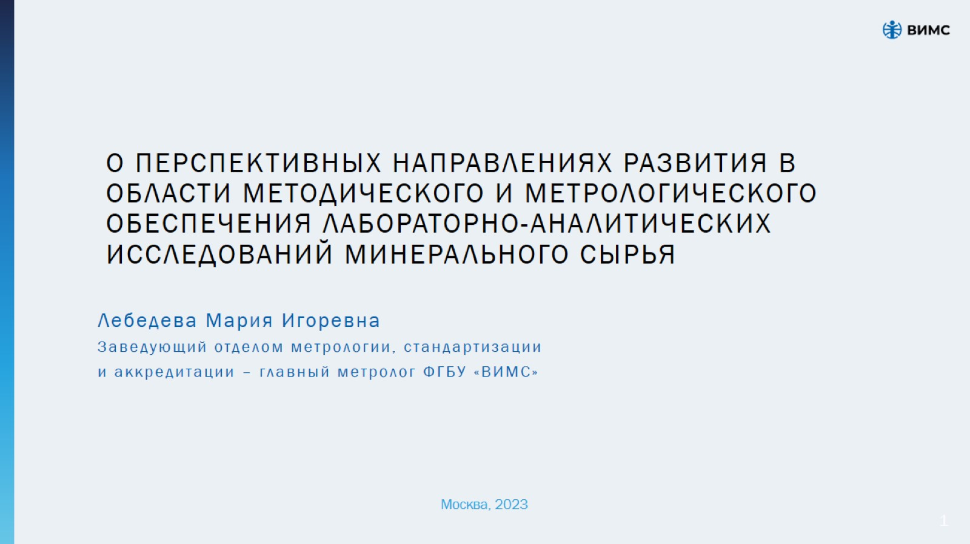
О ПЕРСПЕКТИВНЫХ НАПРАВЛЕНИЯХ РАЗВИТИЯ В ОБЛАСТИ МЕТОДИЧЕСКОГО И МЕТРОЛОГИЧЕСКОГО ОБЕСПЕЧЕНИЯ ЛАБОРАТОРНО-АНАЛИТИЧЕСКИХ ИССЛЕДОВАНИЙ МИНЕРАЛЬНОГО СЫРЬЯ

Slide 2
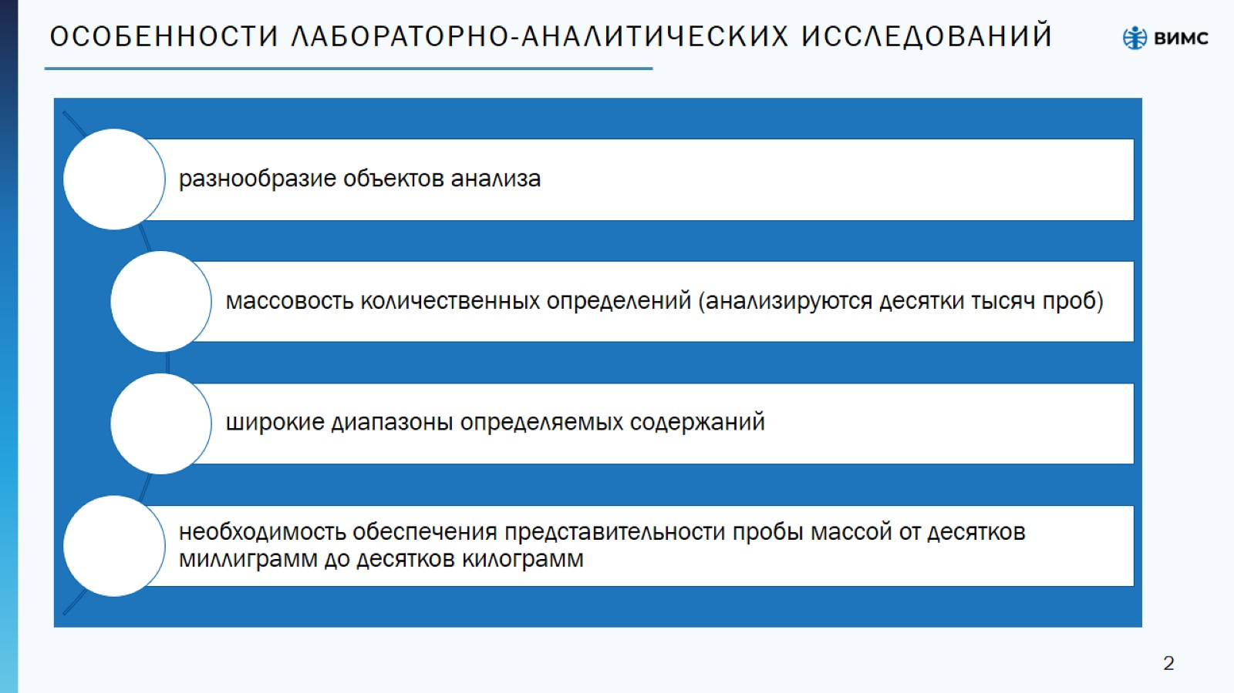
Особенности лабораторно-аналитических исследований

Slide 3
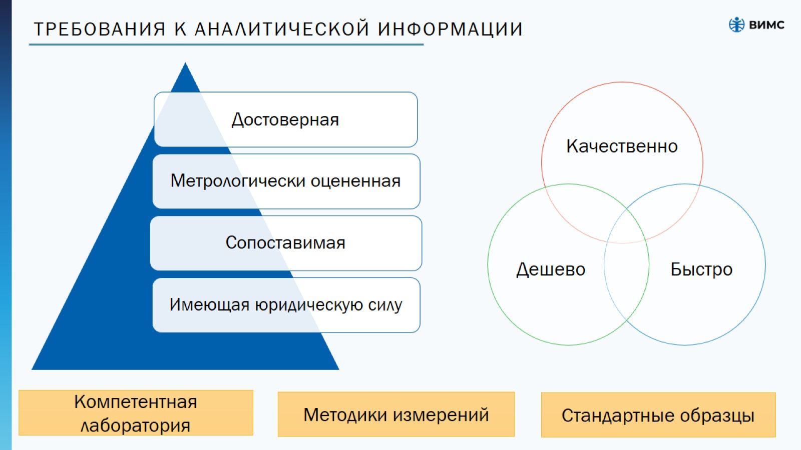
Требования к аналитической информации

Slide 4
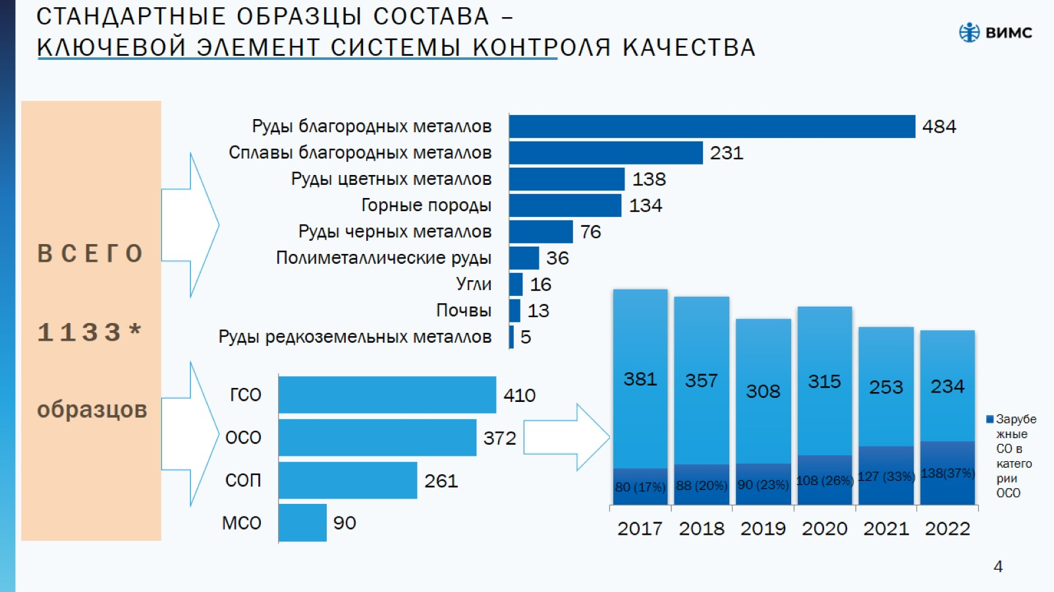
Стандартные образцы состава – ключевой элемент системы контроля качества

Slide 5
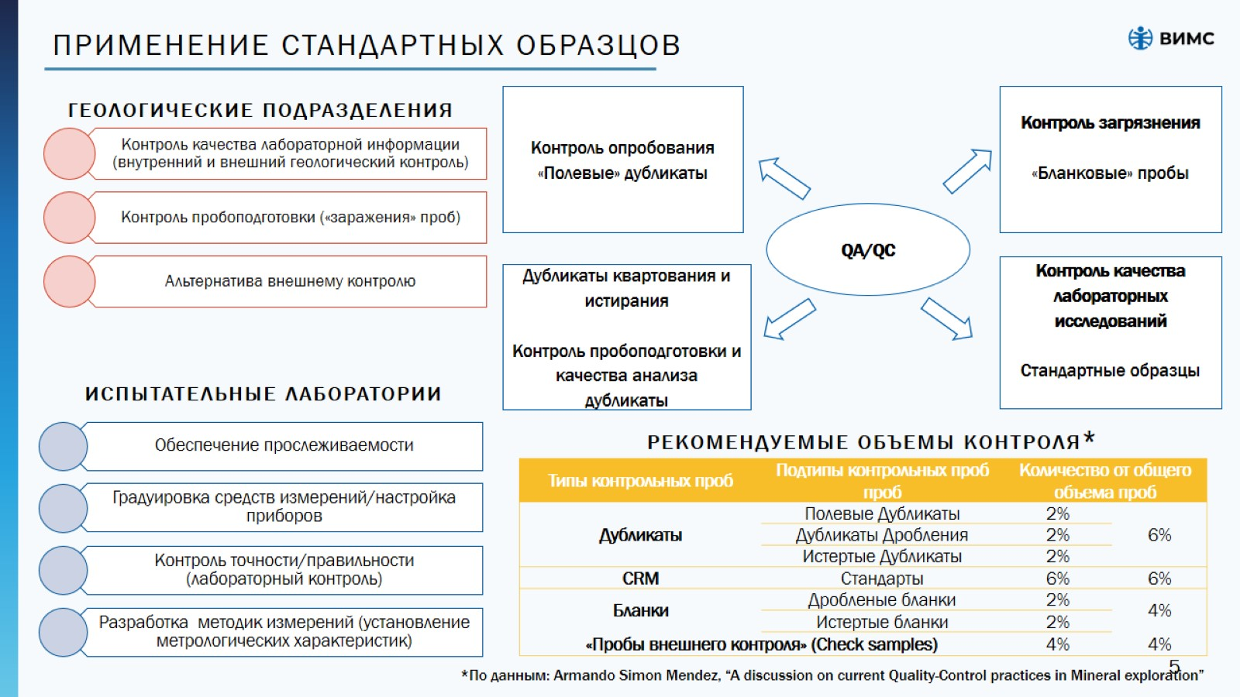

Slide 6
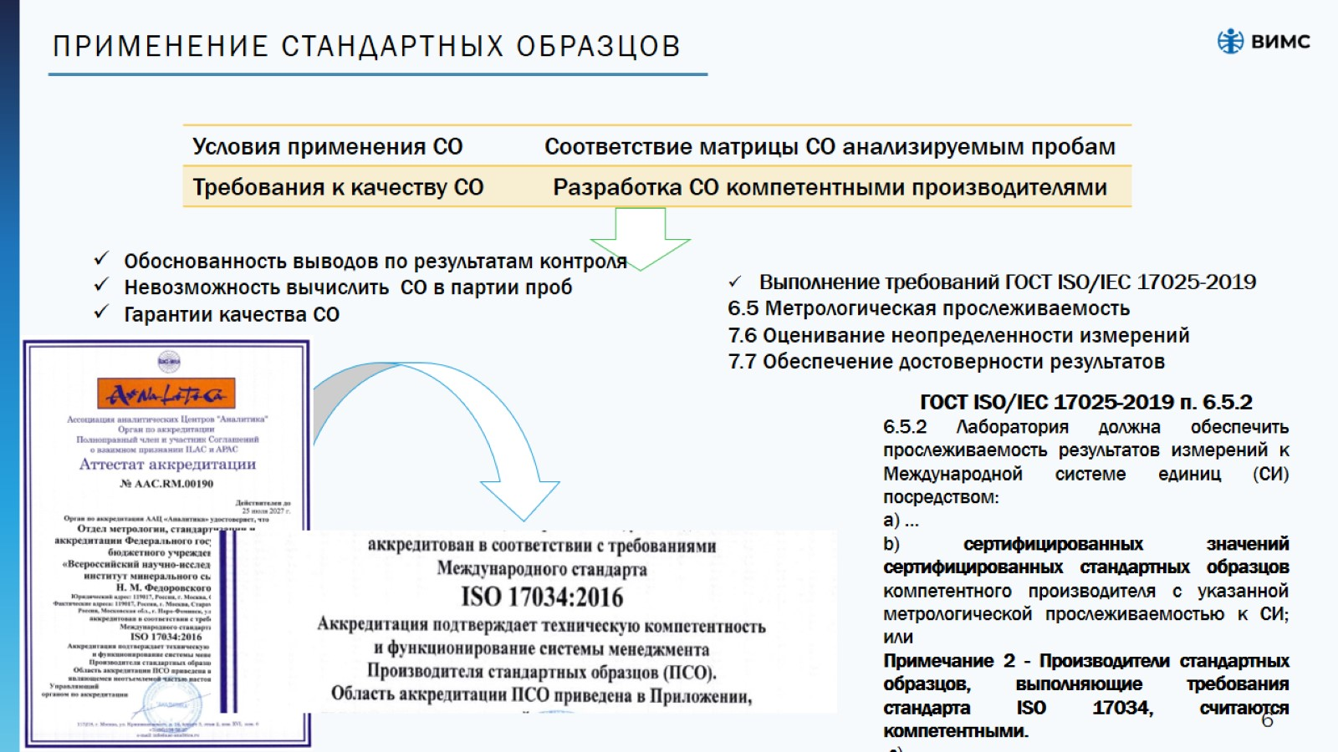

Slide 7
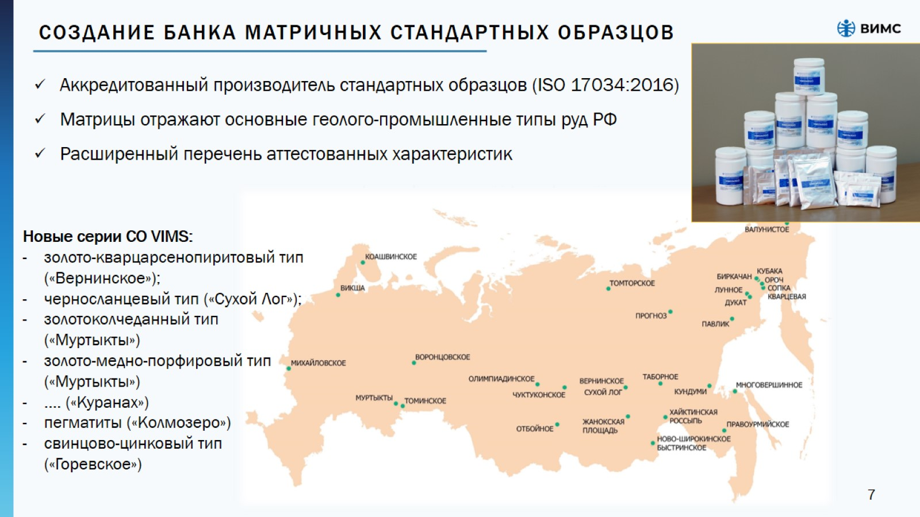
Создание банка матричных стандартных образцов

Slide 8
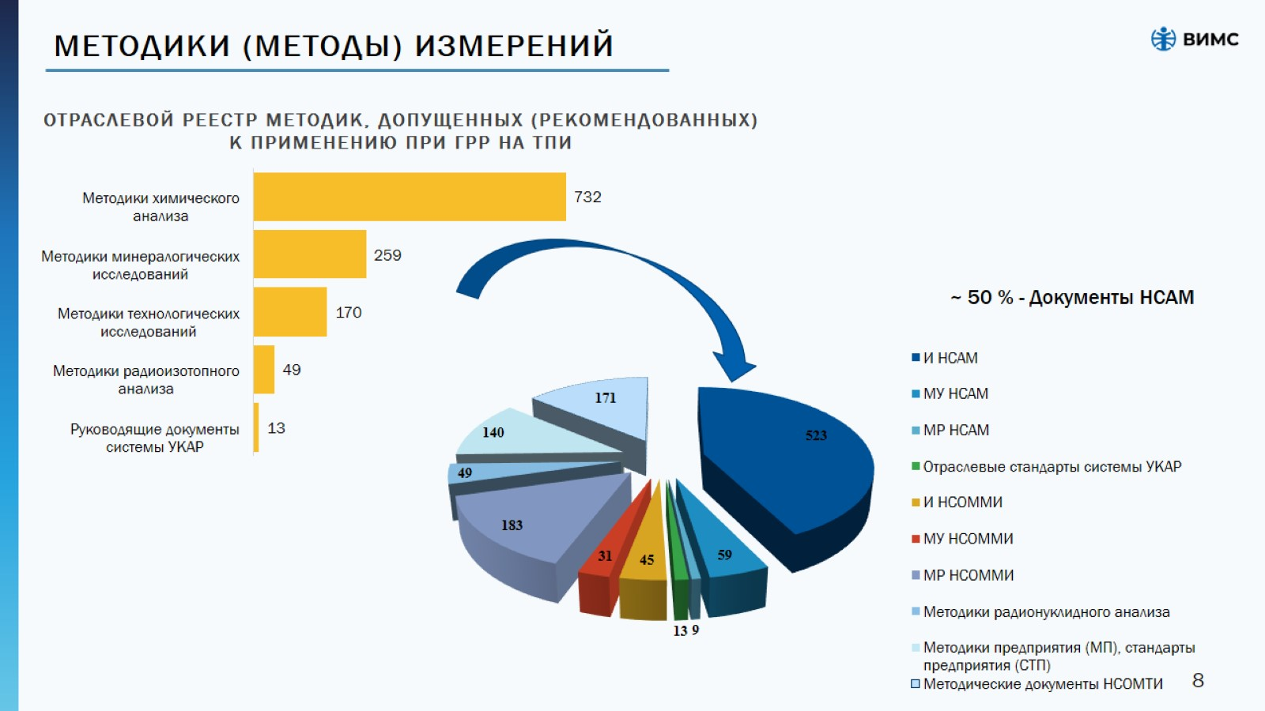
Методики (методы) измерений

Slide 9
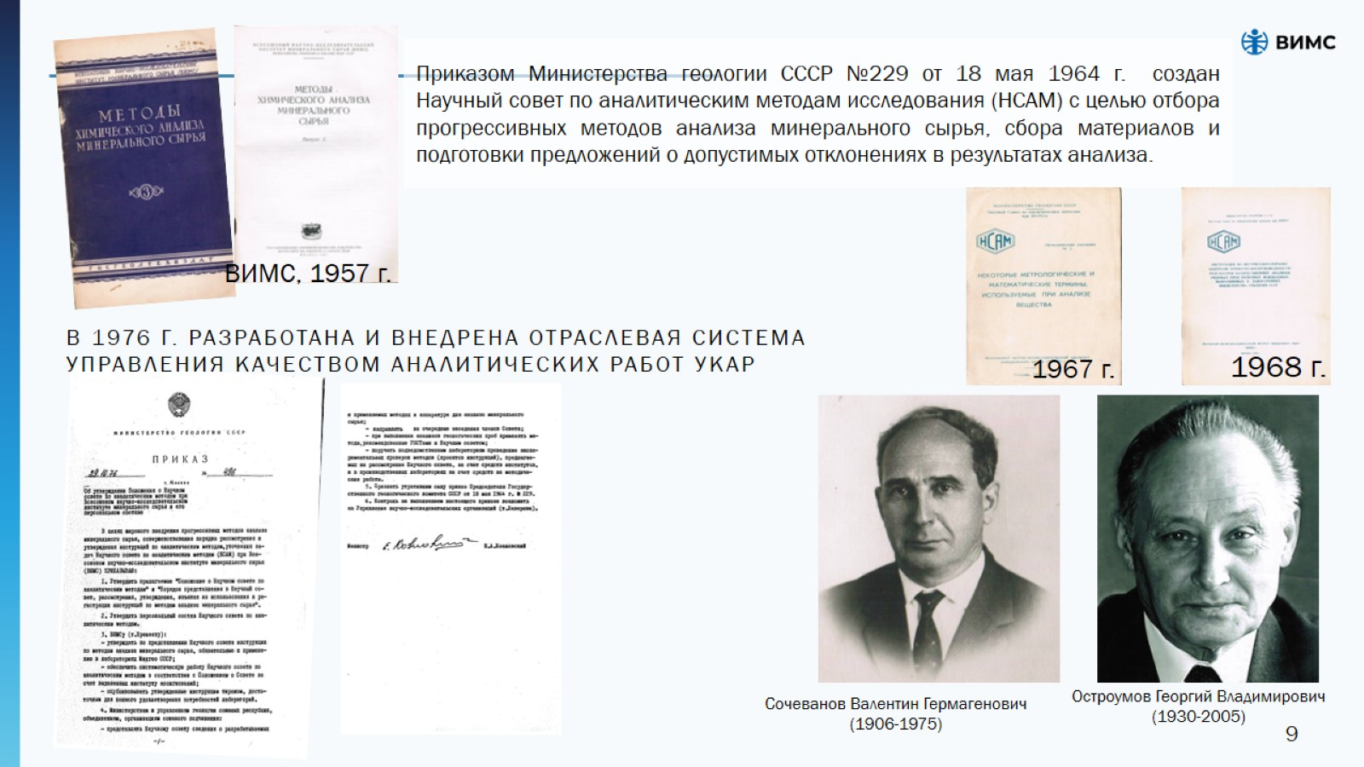

Slide 10
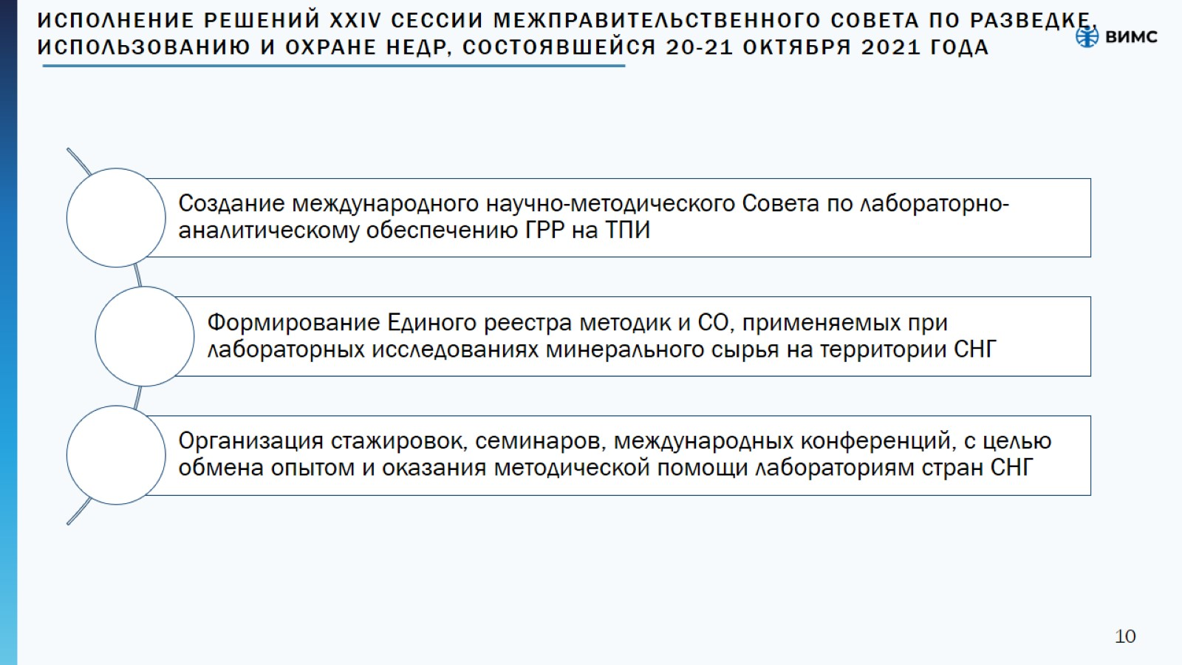
ИСПОЛНЕНИЕ РЕШЕНИЙ XXIV СЕССИИ МЕЖПРАВИТЕЛЬСТВЕННОГО СОВЕТА ПО РАЗВЕДКЕ, ИСПОЛЬЗОВАНИЮ И ОХРАНЕ НЕДР, СОСТОЯВШЕЙСЯ 20-21 ОКТЯБРЯ 2021 ГОДА

Slide 11
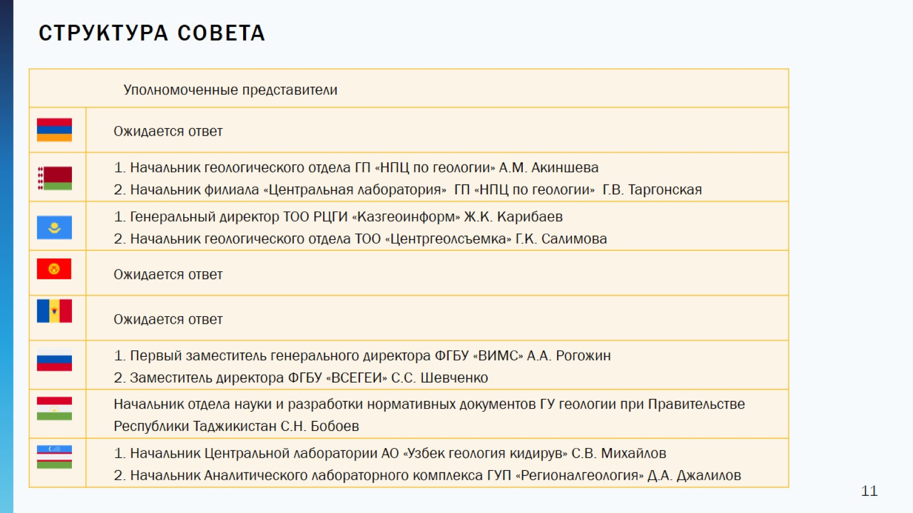
Структура Совета

Slide 12
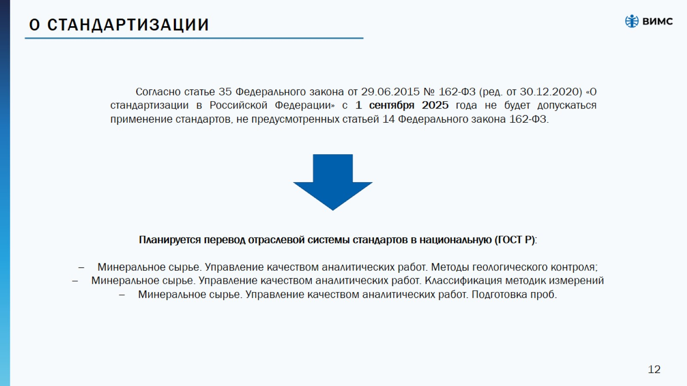
О стандартизации

Slide 13
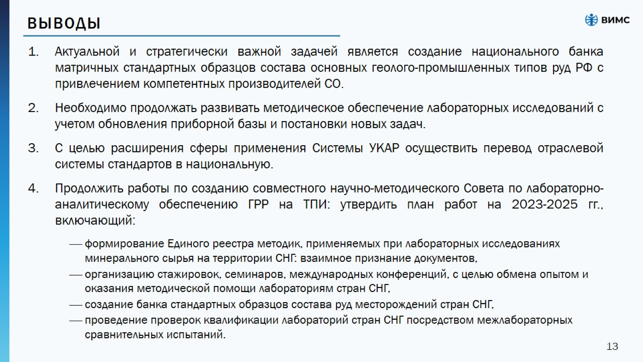
Выводы

Slide 14

Спасибо за внимание!

